Slide 1
处理器体系结构
指令集体系结构 (Micro-processor Architecture)

Slide 2
内容概述
RISC-V 指令集体系结构与汇编语言入门
ISA简介
硬件对过程的支持
处理器指令集体系结构(ISA)及其重要性
从CISC到RISC
RISC-V中的操作数
指令在计算机内部的表示
关于存储程序
逻辑运算指令
决策指令
指令和寄存器
叶过程(leaf procedures)
嵌套过程(non-leaf procedures)

Slide 3
什么是ISA？
处理器如何理解人类意图？如何作运算？
C=A+B
Memory
地址 | #0 | #1 | #2 | #3 | #4 | #5 | …
数值 | A | B | C | … | … | … | …
R0
R1
R2
R3
Registers
ALU
load R3, #0;
load R2,#1;
add R0, R3, R2;
Store R0, #2;
从内存地址0处取A值，放入R3寄存器
从内存地址1处取B值，放入R2寄存器
把R3和R2相加，放入R0寄存器
将R0中的值存入内存#2位置

Slide 4
什么是ISA？
load R3, #0;
load R2,#1;
add R0, R3, R2;
Store R0, #2;
Load | Add | Store | …
00 | 01 | 10 | 11
操作码：
R0 | R1 | R2 | R3
00 | 01 | 10 | 11
寄存器：
定义add指令对应的机器码格式：
Bit7 | Bit6 | Bit5 | Bit4 | Bit3 | Bit2 | Bit1 | Bit0
操作码 |  | 第1个操作数 |  | 第2个操作数 |  | 第3个操作数
Add R0, R3, R2 -> 01001110
一个处理器支持的指令和指令的字节级编码就是这个处理器的ISA：
指令集、指令集对应的编码、数据类型、寄存器、寻址方式、存储体系…
Notes:
汇编语音变成机器码

Slide 5
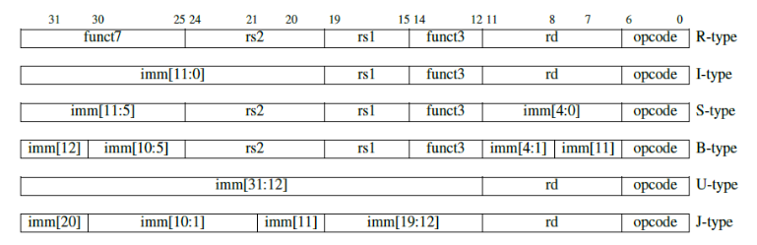

RISC-V 各类指令
操作码与函数码为什么不合并？
Notes:
opcode：指令的基本操作，成为操作码；
funct3和funct7：功能码，属于操作码的一部分；
rd：用于存放计算结果的目的寄存器；
rs1:第一个源寄存器；
rs2:第二个源寄存器；
不合并是为了便于译码和加速

Slide 6
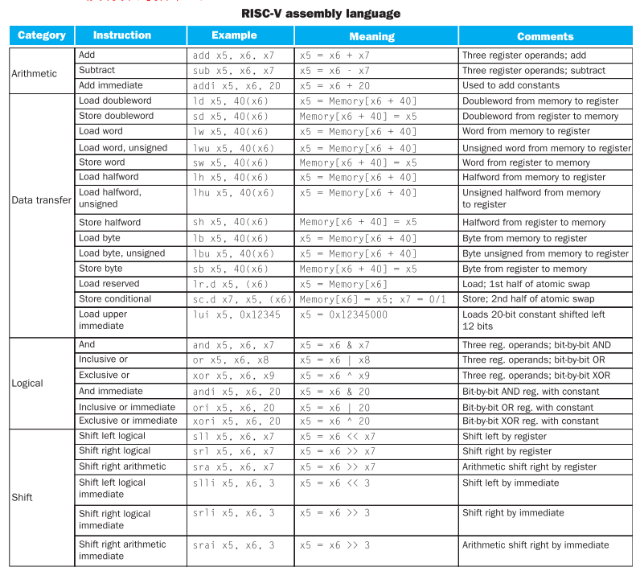
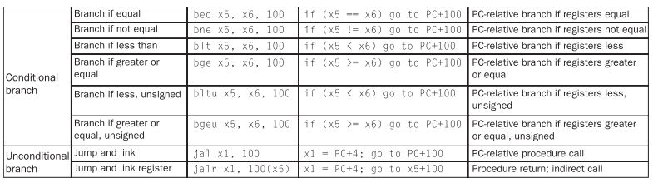
RISC-V 各类指令

Slide 7
RISC-V 寄存器
寄存器地址 | 寄存器名称 | 名称含义 | 用途
x0 | zero | Zero | 常量0
x1 | ra | Return address | 函数返回地址
x2 | sp | Stack pointer | 栈指针
x3 | gp | Global pointer | 全局指针
x4 | tp | Thread pointer | 线指针
x5-7 | t0-2 | Temporaries | 存放临时变量(随便用的)
x8 | s0/fp | Saved values | 保存变量(子函数调用前后)/帧指针
x9 | s1 | Saved values | 保存变量(子函数调用前后)
x10-11 | a0-1 | Arguments/return values | 函数参数值/返回值
x12-17 | a2-7 | Function arguments | 函数参数值
x18-27 | s2-11 | Saved values | 保存变量(子函数调用前后)
x28-31 | t3-6 | Temporaries | 存放临时变量(随便用的)
为什么是32个？
Notes:
RISC-V：没有MOV 用ADD 因为x0里永远是0
任何时候如果用函数 Temporariesx0-x7寄存器都会被改变 所以中断时要用堆栈
fp一般不变

Slide 8
ISA的作用
ISA在汇编器编写者（CPU软件）和处理器设计人员（CPU硬件）之间提供了一个抽象层
人类语言
编程
高级语言
编译器
处理器设计者：依据ISA来设计处理器
汇编语言
处理器使用者（如：写汇编器的牛*程序员）：依据ISA就知道CPU选用的指令集，就知道自己可以使用哪些指令以及遵循哪些规范
汇编器
机器语言
ISA
CPU
控制信号
Notes:
*ISA：对处理器的抽象描述
*人类语言：idea、语音…
高级语言：matlab、C、java…
汇编语言：Fortran…与机器语言一一对应

Slide 9
ISA的发展 — 从CISC到RISC
CISC: Complex Instruction Set Computer
RISC: Reduced Instruction Set Computer
“存在即是合理”— 黑格尔
CISC存在的理由:
早期，人们使用汇编语言编程，强大的CISC指令集便于编程；
早期，存储器昂贵而缓慢，变长编码可以节约存储，减少内存访问。
（粗放式扩张）
RISC存在的理由:
70年代，人们逐渐认识到CISC指令集的“二八定理”
精简、定长的RISC指令可以改善处理器频率、流水线设计、指令译码
（量变引起质变）
Notes:
当然，CISC也是要通过操作内存、寄存器、运算器来完成复杂指令的。它在实现时，是将复杂指令转换成了一个微程序，微程序在制造CPU时就已存储于微服务存储器。一个微程序包含若干条微指令（也称微码），执行复杂指令时，实际上是在执行一个微程序。这也带来两种指令集的一个差别，微程序的执行是不可被打断的，而RISC指令之间可以被打断，所以理论上RISC可更快响应中断。

Slide 10
内容概述
RISC-V 指令集体系结构与汇编语言入门
ISA简介
硬件对过程的支持
处理器指令集体系结构(ISA)及其重要性
从CISC到RISC
RISC-V中的操作数
指令在计算机内部的表示
关于存储程序
逻辑运算指令
决策指令
指令和寄存器
叶过程(leaf procedures)
嵌套过程(non-leaf procedures)

Slide 11
内容概述
RISC-V指令集体系结构与汇编语言入门
RISC-V中的操作数
指令在计算机内部的表示
关于存储程序
逻辑运算指令
决策指令
寄存器操作数
存储器操作数
立即数操作数

Slide 12
1. RISC-V中的操作数--1.1 寄存器操作数
加法与减法，有且仅有三个操作数：两个源操作数、一个目的操作数
指令格式：add rd, rs, rt #rd=rs+rt
其它数值运算的格式同上
设计原则1：简单源自规整
规整可简化电路实现
简单可以在较低的成本下实现高性能
例：以下C程序如何编译？：
f=(g+h)-(i+j);
我们当然可以设计出一条复杂的指令， 一次性完成上述运算，但这会增加复杂 度，且降低指令的使用率
add t0, g, h
add t1, i, j
sub f, t0, t1
->需要频繁地访问存储器！
操作数应当放在哪里？

Slide 13
1. RISC-V中的操作数--1.1寄存器操作数
RISC-V算术运算指令的操作数必须直接取自寄存器！
RISC-V拥有过32×32bit的寄存器（32个字）
编号：0~31
寄存器地址 | 寄存器名称 | 名称含义 | 用途
x0 | zero | Zero | 常量0
x1 | ra | Return address | 函数返回地址
x2 | sp | Stack pointer | 栈指针
x3 | gp | Global pointer | 全局指针
x4 | tp | Thread pointer | 线指针
x5-7 | t0-2 | Temporaries | 存放临时变量(随便用的)
x8 | s0/fp | Saved values | 保存变量(子函数调用前后)/帧指针
x9 | s1 | Saved values | 保存变量(子函数调用前后)
x10-11 | a0-1 | Arguments/return values | 函数参数值/返回值
x12-17 | a2-7 | Function arguments | 函数参数值
x18-27 | s2-11 | Saved values | 保存变量(子函数调用前后)
x28-31 | t3-6 | Temporaries | 存放临时变量(随便用的)
设计原则2：越少越快
寄存器个数<->时钟周期、指令格式位数

Slide 14
1. RISC-V中的操作数--1.1寄存器操作数
刚刚的例子：f=(g+h)-(i+j);
假设：f~j分别分配给s0~s4，则RISC-V指令为：
add t0, g, h
add t1, i, j sub f, t0, t1
add t0, s1, s2
add t1, s3, s4 sub s0, t0, t1
->少量运算可以直接使用寄存器数据，但大量数据存哪儿？

Slide 15

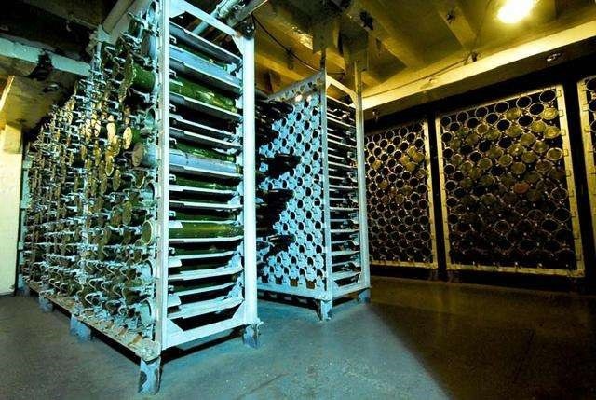


1. RISC-V中的操作数--1.2 存储器操作数
寄存器 存储器
数据传送指令：lw、sw
ALU
单位：比特(Bit)?、字节(Byte)?、字(word)?
注意：地址编号必须为4的倍数
寄存器非常宝贵：必须有效地使用寄存器(性能优化)

Slide 16
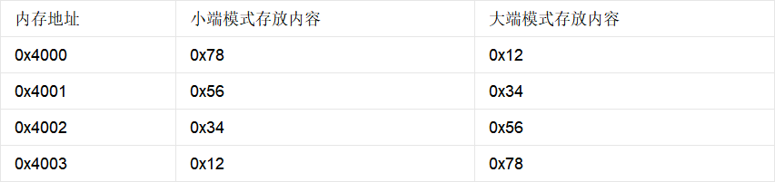
1. RISC-V中的操作数--1.2 存储器操作数
大小端问题：如何将一个字存进内存（以0x12345678为例）
Notes:
RISC-V采用小段存储

Slide 17
1. RISC-V中的操作数--1.2 存储器操作数
例1：C语言代码A[12]=h+A[8]
假设h存于s2，数列A的基址存于s3中，则对应的RISC-V代码为：
RISC-V代码：
指令格式：
lw t0, 32(s3)
add t0, s2, t0
sw t0, 48(s3)
lw rt, offset(rs)
sw rt, offset(rs)
思考：32位RISC-V体系架构下，最多有多大地址空间？
2^32=4GB (Giga Byte)

Slide 18
1. RISC-V中的操作数--1.2 存储器操作数
例2：假设A是一个数组，基址存于寄存器s3，变量g、h、i分别放在s1、s2
s4中，则将下面的C语言转换为RISC-V汇编语言：
g=h+A[i]
获得A[i]的地址： | add | t1, s4, s4
 | add add | t1, t1, t1 t1, t1, s3
将A[i]取到寄存器中： | lw | t0, 0(t1)
执行加法： | add | s1, s2, t0

Slide 19
1. RISC-V中的操作数--1.3 立即数操作数
思考：for循环中的k=k+1如何实现？
lw
add
t0, AddrConstant4(s1) #假设s1+AddrConstant4是常量4的存储器地址
s3, s3, t0
->速度慢，且会消耗一个寄存器资源
解决办法：提供立即数加法=> addi s3, s3, ？ #?：4
设计原则3：加速常用操作
注意：没有“subi” => addi s3, s3, -4

Slide 20
内容概述
RISC-V指令集体系结构与汇编语言入门
1. RISC-V中的操作数
R型指令
I型指令
S型指令
指令在计算机内部的表示
关于存储程序
逻辑运算指令
决策指令

Slide 21
2. 指令在计算机内部的表示--2.1 R型指令
处理器如何解读汇编语句？
funct7 | rs2 | rs1 | funct3 | rd | op
7 bits 5 bits 5 bits
op: operation code (opcode) rs1: first source register number
rs2: second source register number
rd: destination register number
funct: function code
3bits 5 bits 7 bits
操作码
第一个源操作数寄器 第二个源操作数寄器
目的操作数寄存器
函数码

Slide 22
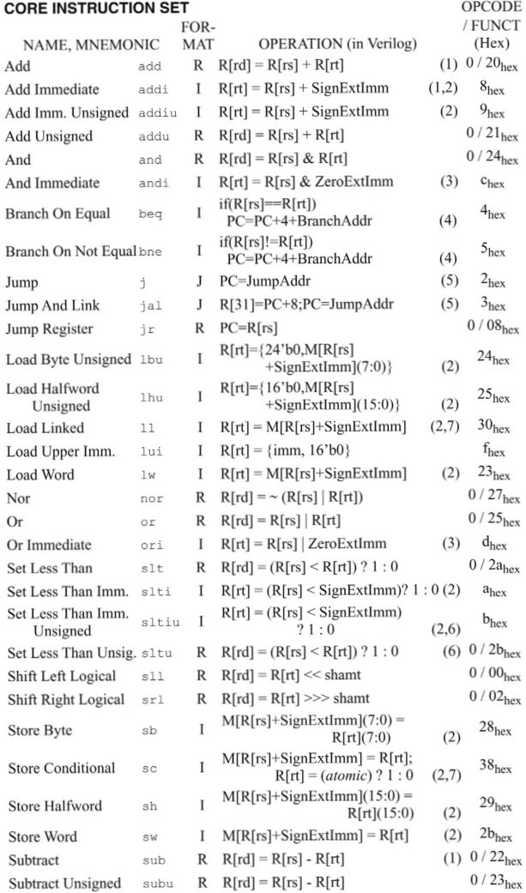
*关于函数码
思考：既然函数码相当于操作码的扩展， 那为什么不把它们合并？（为什么采用 位操作码+位函数码，而直接17位操作
码？ ）
这样做更便于译码和加速！

Slide 23
2. 指令在计算机内部的表示--2.1 R型指令
例：指令“add t0, s1, s2”对应的机器码？
funct7 | rs2 | rs1 | funct3 | rd | op
7 bits
5 bits
5 bits
5bits
5 bits
7 bits
0 | s1 | s2 | 0 | t0 | add
0 | 9 | 18 | 0 | 5 | 51
0000000 | 01001 | 10010 | 000 | 00101 | 0110011
00000000100110010000001010110011₂ = 009902b3₁₆
R型指令的格式是否适合取字？ ：lw rt, 4n(rs)
->新的矛盾：若保持相同指令格式，则需要更长的指令（或变长）

Slide 24
2. 指令在计算机内部的表示--2.2 I型指令
设计原则4：优秀的设计者需要适当的折中
“I”：Immediate，立即数指令
immediate | rs1 | funct3 | rd | op
12bits
5 bits
5bits
5 bits
7 bits
补码：-2¹²~+2¹²-1
例：指令“lw t0, 32(s3)”的机器码？
I型指令的折中：保持指令长度相同，而不同类型的指令采用不同格式；不同格 式的指令显然增加了复杂度，所以让格式尽可能的类似
->处理器可根据op码区分R和I型指令，进而作不同处理
32 | 19 | 010 | 5 | 3
Notes:
*有符号与无符号数的区别与联系
*load与store操作的区别：load是从存储器到寄存器，需要一个源操作数寄存器保存基地址和一个目的操作数寄存器；
*store是从寄存器到存储器，需要两个源操作数寄存器，一个保存需要store的数据，一个保存基地址。

Slide 25
2. 指令在计算机内部的表示--2.3 S型指令
设计原则1：简单源于规整
“I”：Immediate，立即数指令
offset[11:5] | rs2 | rs1 | funct3 | offset[4:0] | op
7 bits
5 bits
5 bits
5bits
5 bits
7 bits
补码：-2¹²~+2¹²-1
例：指令“sw t0, 32(s3)”的机器码？
->处理器可根据op码区分指令l类型，进而作不同处理
1 | 5 | 18 | 2 | 0 | 67
Notes:
*有符号与无符号数的区别与联系
*load与store操作的区别：load是从存储器到寄存器，需要一个源操作数寄存器保存基地址和一个目的操作数寄存器；
*store是从寄存器到存储器，需要两个源操作数寄存器，一个保存需要store的数据，一个保存基地址。
*与mips的不同，store属于s型指令，mips中属于I型

Slide 26
内容概述
RISC-V指令集体系结构与汇编语言入门
1. RISC-V中的操作数
指令在计算机内部的表示
关于存储程序
逻辑运算指令
决策指令
冯诺依曼架构
哈佛架构
混合式架构

Slide 27
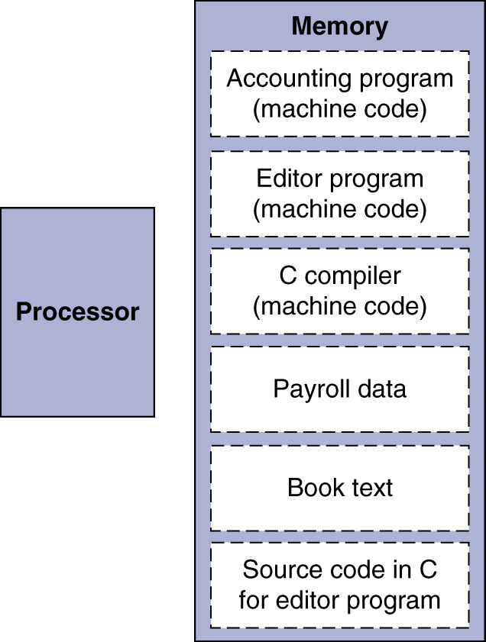
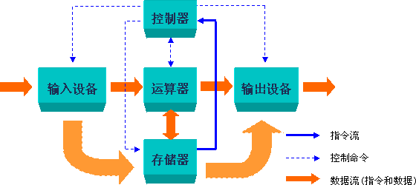
3. 关于存储程序
1945年6月，冯诺依曼提交了著名的“关于EDVAC的报告草案”，提出“存储程序”的
思想，定义EDVAC为五个部分：运算单元、控制单元、存储单元、输入单元、输出单元
指令与数据一样，都用二进制表示，都存储在内存里 程序可以生成程序（比如编译器）

Slide 28
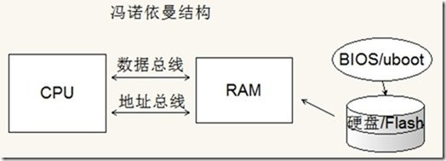
3. 关于存储程序--3.1 冯诺依曼架构
优点:
指令和数据区大小可调，提高存储 器利用率；
可以把指令当作数据处理，便于修
改指令值和软件升级；
（双刃剑：由于程序与数据具有一样 的读写权限，所以出BUG时很容易死 机）
总线和控制简单，成本低；
外设要求低（只需一个存储器和相
应的总线）
冯.诺伊曼结构：将程序指令存储器和数据存储
器合并在一起的计算机架构
劣势:
不便于流水线，降低CPU效率：读 指令时不能操作数据，操作数据时 不能读指令；
指令和数据的宽度必须相同；

Slide 29
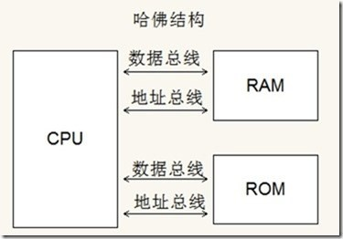
3. 关于存储程序--3.2 哈佛架构
优点：
便于流水线，操作数据的同时可进 行取指；（按顺序执行时效果最好， 如果程序跳来跳去，那也没什么好 处，因此哈佛架构适合任务单调， 而需要高速执行的CPU）
指令和数据不会互相干扰，程序出
bug时还能够顺序执行；
哈佛结构(Harvard architecture)：将 程序指令储存和数据储存分开的计 算机架构
劣势：
难以修改指令，不便于软件升级；
存储器利用率低；
总线多，结构复杂，成本高；
外设要求高，不便于外围存储扩展；
适合单片机、DSP等嵌入式系统

Slide 30
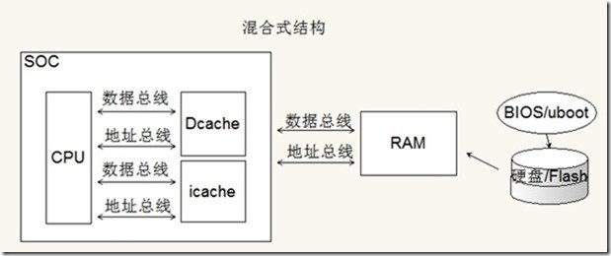
3. 关于存储程序--3.3 混合式架构
这种结构就是目前ARM的结构，将两 种结构扬其长，避其短。其中，芯片内 部的cache，表示高速缓存。Dcache 用来缓存部分代码，icache用来缓存部 分数据。只有需要改变时，cache才会 到RAM中加载新的数据。所以大部分 时间CPU都是通过哈佛结构和cache
（高速缓存）通讯，这个速度是非常快
的～～
这样在芯片外部，利用冯诺依曼结构， 节省了外部的PCB走线资源。
内部采用哈佛，外部采用冯诺依曼的混合式架构

Slide 31
内容概述
RISC-V指令集体系结构与汇编语言入门
RISC-V中的操作数
指令在计算机内部的表示
位移指令
按位与
按位或
按位取反
关于存储程序
逻辑运算指令
决策指令

Slide 32
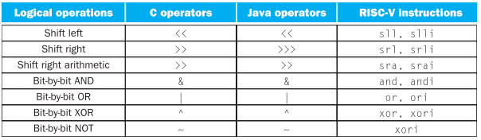
4. 逻辑运算指令
可用于对数据的位操作
华中科技大学光学与
电子信息学院
Notes:
*为什么没有非指令：简洁性，可以利用利用xori来表示，减少了指令的个数，而且对于这种单目操作符，如果使用还需要一个新的指令格式。
*移位运算符的好处：有时候我跟更关注某个数的某一位

Slide 33
4. 逻辑运算指令--4.1位移指令
sll：shift left logical 左移并补0 srl：shift right logical 右移并补0 shamt：左/右移的位数
指令格式：sll/srl
rd, rt, shamt
例：sll t2, s0, 4
#reg t2=reg s0<<4bits
思考：能不能将位移指令“塞”进R型指令格式？
可以，位移指令属于R型：
funct7 | rs2 | rs1 | funct3 | rd | op
--“简单源于规整”

Slide 34
4. 逻辑运算指令--4.2按位与
and：按位与 andi：立即数按位与
指令格式：and rd, rs, rt （R型）
指令格式：andi rt, rs, immediate （I型）
可用于对字的位操作，如：
and t0, t1, t2
t2
t1
t0
0000 0000 0000 0000 000 | 0 110 | 1 1100 0000
0000 0000 0000 0000 00 | 11 110 | 0 0000 0000
0000 0000 0000 0000 000 | 0 110 | 0 0000 0000

Slide 35
4. 逻辑运算指令--4.3按位或
or：按位或 指令格式：or rd, rs, rt ori：立即数按位与
（R型）
指令格式：ori rt, rs, immediate
（I型）
可用于对字的位操作，如：
or t0, t1, t2
t2
t1
t0
0000 0000 0000 0000 000 | 0 110 | 1 1100 0000
0000 0000 0000 0000 00 | 11 110 | 0 0000 0000
0000 0000 0000 0000 00 | 11 110 | 1 1100 0000

Slide 36
4. 逻辑运算指令--4.4按位取反
是否需要设置指令NOT？
由于：a NOR b == NOT ( a OR b )
指令格式： nor rd, rs, rt （R型） 如： nor t0, t1, zero
所以，可用NOR实现NOT
t1 0000 0000 0000 0000 0011 1100 0000 0000
t0 1111 1111 1111 1111 1100 0011 1111 1111
Nor的主要功能就是按位取反，常数在nor中用得很少，所以没有“nori”
--“简单源于规整”

Slide 37
内容概述
RISC-V指令集体系结构与汇编语言入门
RISC-V中的操作数
指令在计算机内部的表示
关于存储程序
逻辑运算指令
决策指令

Slide 38
5. 决策指令
计算机有别于计算器的关键----分支
beq rs, rt, L1 bne rs, rt, L1
#如果rs==rt，则跳转至L1处 #如果rs!=rt，则跳转至L1处
(branch on equal) (branch on not equal)
指令格式： beq rs, rt, immediate
bne rs, rt, immediate
跳转至?： 若为直接寻址，则范围很小
PC相对寻址：
PC+4+(符号位扩展且左移两位的立即数)
->加速大概率事件！
分支范围：相对下一条指令的±2¹⁵个字，可满足几乎所有的循环和if语句跳转
RISC-V对所有条件分支都使用PC相对寻址，可以跳转到比较近的分支地址
跳得远，超过±2¹⁵（相对PC+4）怎么办？

Slide 39
5. 决策指令
j L1 #无条件跳转至L1处
j address
R型：
I型： J型：
op(6) | rs(5) | rt(5) | rd(5) | shamt(5) | funct(6)
op(6) | rs(5) | rt(5) | constant or address(16)
op(6)
address(26)
高4位 | 中间26位 | 低2位
保持不变 | 替换 | 00
寻址范围：0~2²⁶个字（256MB）
J型指令：j、jal
跳转超过256MB范围怎么办？
->地址放在寄存器中

Slide 40
5. 决策指令
思考：如果分支跳转超过PC相对寻址范围怎么办？
beq s0, s1, L1
bne s0, s1, L2
j L1
L2: …
“j”指令完成跳转

Slide 41
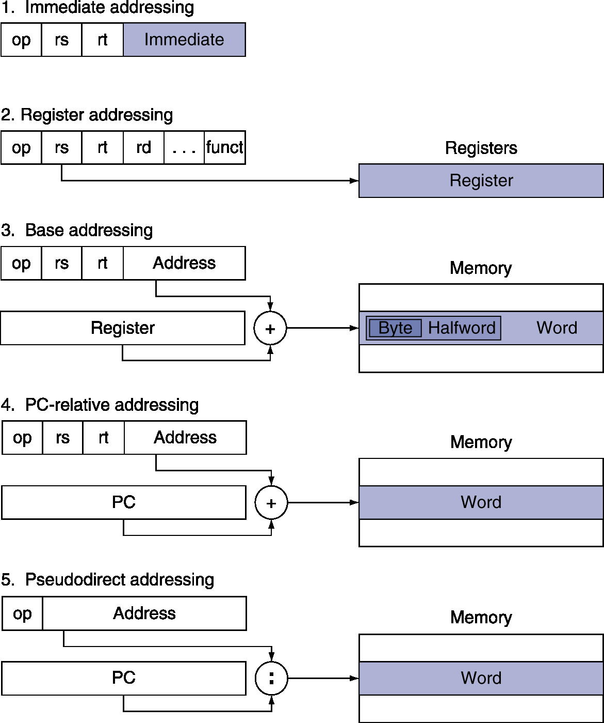
5. 决策指令—*RISC-V寻址方式总结
RISC-V提供了5种寻址方式：
1、立即数寻址
操作数是指令中的立即数
2、寄存器寻址
操作数是寄存器中数据
3、基址寻址
立即数+寄存器值
4、PC相对寻址
地址是PC+4+左移的16位立即数
5、伪直接寻址
地址为PC高位+左移的26位立即数

Slide 42
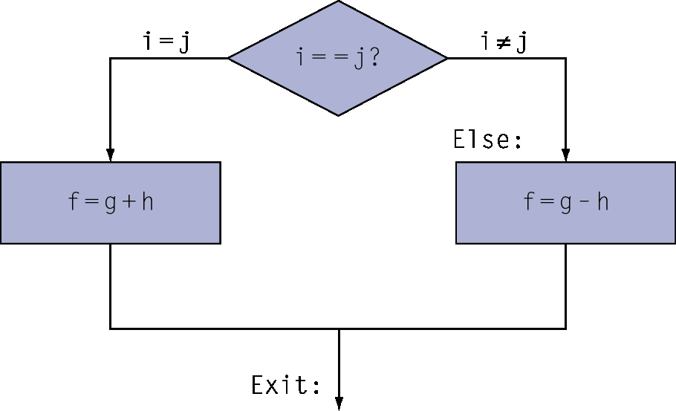
5. 决策指令
例：C 代码:
if (i==j)f = g+h; else f = g-h;
f, g, .., j分别保存在s0, s1, …
编译后的 RISC-V 代码:
bne s3, s4, Else add s0, s1, s2
j Exit
s4
Else:
Exit:
sub s0, s1, s2
…

Slide 43
5. 决策指令--更多决策指令
slt: set on less than (如果小于成立，则将结果置1，否则置0)
例：slt rd, rs, rt #如果rs<rt，则rd=1；否则rd=0 slti: set on less than immediate
例：slt rt, rs, constant #如果rs<constant，则rt=1；否则rt=0
blt: branch if less than
例: blt rt, rs, L
bge: Branch if greater or equal
例：bge rt,rs,L
slt,slti与beq、bne结合，用于实现判定==、!=、<、<=、>、>=：
slt t0, s1, s2 # if (s1 < s2) bne t0, zero, L # branch to L

Slide 44
内容概述
RISC-V 指令集体系结构与汇编语言入门
ISA简介
硬件对过程的支持
处理器指令集体系结构(ISA)及其重要性
从CISC到RISC
RISC-V中的操作数
指令在计算机内部的表示
关于存储程序
逻辑运算指令
决策指令
指令和寄存器
叶过程(leaf procedures)
嵌套过程(non-leaf procedures)

Slide 45
内容概述
硬件对过程的支持
指令和寄存器
叶过程(leaf procedures)
嵌套过程(non-leaf procedures)

Slide 46
硬件对过程的支持
过程：根据提供的参数执行一定任务的子程序
使用过程的好处：使程序结构化、易懂、易重复使用
将参数放在过程可以访问的位置：参数传递
将控制转交给过程：调用子程序；
获得过程所需的存储资源：保护寄存器等；
执行过程任务：执行子程序体；
—实现抽象的一种方法
传递参数
程序跳转
压栈、出栈
将结果放在调用程序可以访问的位置：返回结果；
将控制返回初始点：返回主程序。
Caller：过程调用者 Callee：过程被调用者

Slide 47
硬件对过程的支持--1. 指令和寄存器
jal：jump and link，将PC+4的值存入ra，并跳转到指定地址 (子程序入口)
jr：jump register，复制ra到PC，也可用于其它跳转 (比如：转移表)
寄存器地址 | 寄存器名称 | 名称含义 | 用途
x0 | zero | Zero | 常量0
x1 | ra | Return address | 函数返回地址
x2 | sp | Stack pointer | 栈指针
x3 | gp | Global pointer | 全局指针
x4 | tp | Thread pointer | 线指针
x5-7 | t0-2 | Temporaries | 存放临时变量(随便用的)
x8 | s0/fp | Saved values | 保存变量(子函数调用前后)/帧指针
x9 | s1 | Saved values | 保存变量(子函数调用前后)
x10-11 | a0-1 | Arguments/return values | 函数参数值/返回值
x12-17 | a2-7 | Function arguments | 函数参数值
x18-27 | s2-11 | Saved values | 保存变量(子函数调用前后)
x28-31 | t3-6 | Temporaries | 存放临时变量(随便用的)
->栈(stack)
压栈(push)、出栈(pop)
子函数调用/返回的参数 超过寄存器数怎么办？

Slide 48
硬件对过程的支持--1. 指令和寄存器
jal：jump and link，将PC+4的值存入ra，并跳转到指定地址 (子程序入口) （J型指令）
jr：jump register，复制ra到PC，也可用于其它跳转 (比如：转移表) （R型指令）
指令格式：
jal
address
jr rs
->需要跳转到指定的32位立即数地址处怎么办？

Slide 49


硬件对过程的支持--2.叶过程(leaf procedures)
叶（子）过程：leaf procedure，不调用其他过程的过程
C code:
int leaf_example (int g, h, i, j)
{ int f;
f = (g + h) - (i + j);
return f;
}
f存于s0
参数g, …, j存于a0, …, a3 结果保存在v0

Slide 50
硬件对过程的支持--2.叶过程(leaf procedures)
叶（子）过程：leaf procedure，不调用其他过程的过程
C code:
RISC-V code:
addi sp, sp, -4 #s0入栈
int leaf_example (int g, h, i, j) ^{leaf_example:}
{ int f;
f = (g + h) - (i + j);
sw s0, 0(sp) add t0, a0, a1
add t1, a2, a3 sub s0, t0, t1
add v0, s0, zero #保存结果 lw s0, 0(sp) #s0出栈 addi sp, sp, 4
jr ra #返回
return f;
子函数内如果使用s0~s7， 则必须对其进行保存/恢复
}
f存于s0
参数g, …, j存于a0, …, a3
结果保存在v0

Slide 51
硬件对过程的支持--3.嵌套过程(non-leaf procedures)
过程中调用新的过程
Caller需要保存调用后仍需使用(且callee需要写入)的a和t系列寄存器 {A_{i}}
Callee需要保存返回地址寄存器(叶过程除外)ra 和需要使用的s系列寄存器{B_{i}}
ra= Ada+4
ra= Adc+4
ra= Adx+4
将ra和{B₂}压栈
将 {B₃}压栈
将ra和{B₁}压栈
将{A₂}压栈
过程3（叶过程）
将{A₁}压栈
_{过程2} Adc
Add
……
…
Ada
过程1_{Adb}
由Adx进入
过程1 …
…
别忘了出栈^-^：过程执行结束后，将先前压栈的数据恢复

Slide 52
硬件对过程的支持
小结
指令和寄存器
叶过程(leaf procedures)
嵌套过程(non-leaf procedures)

Slide 53
小结
RISC-V 指令集体系结构与汇编语言入门
ISA简介
硬件对过程的支持
处理器指令集体系结构(ISA)及其重要性
从CISC到RISC
RISC-V中的操作数
指令在计算机内部的表示
关于存储程序
逻辑运算指令
决策指令
指令和寄存器
叶过程(leaf procedures)
嵌套过程(non-leaf procedures)

